Slide 1
ご案内資料

Slide 2
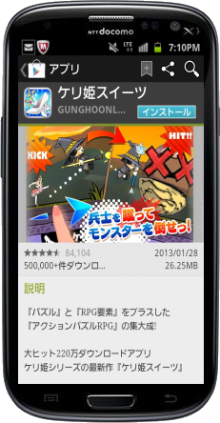
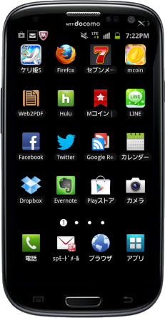
｜ 広告配信概要
□ adcamp for Googleplay では、 Androidアプリへの集客をCPI,CPA型でご提供いたします。
¥
①インストール報酬、アクション報酬型
ユーザーがアプリをインストールしない限り、料金は発生いたしません。
予算管理がしやすく、低リスクで有効なプロモーションが可能です。
②成果地点を自由に設定
インストール後の初回起動時、インストール後の会員登録完了時、ゲームであればチュートリアル突破後など、成果地点を自由に設定することが可能です。
ご案内資料
③アプリがなくても大丈夫！無料アプリ化サービス
スマホ向けのサイトはあるが、アプリは出していない…そんなお客様はadcampの無料アプリ化サービスを利用することで、今までリーチができなかったアプリユーザーへのアプローチが可能になります。
④多機能プッシュ通知が無料で利用可能
時間を指定して通知、登録日から○日後に通知など、ユーザーのアクション率をぐ〜んとアップする高機能なPUSH通知の機能を、adcampの管理画面から無料で自由に利用いただけます。
メディアインデックス株式会社
〒100-0014 東京都千代田区永田町2-14-3 東急不動産赤坂ビル6F TEL:03-3580-6711 Mail: adcamp@mediaindex.co.jp

Slide 3
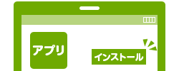
｜ インストール報酬型 アクション報酬型
□ インストール報酬、アクション報酬型で低リスクで有効なプロモーションを実現
・ユーザーがアプリをインストールしない限り、料金は発生いたしません。
・予算管理がしやすく、低リスクで有効なプロモーションが可能です。
・1インストールあたり100円〜。案件やご予算にあわせて、単価を調整することが可能です。
・開始日、終了日、予算上限を設定することで、計画的にプロモーションを実施いただけます。
□ 成果地点を自由に設定可能
ご案内資料
・アプリの広告にありがちな、「インストール後の初回起動時」だけではなく、お客様の希望する地点を成果地点とすることができます。
通常のアプリの場合 … 「インストール後の初回起動時」
占いなど会員制のサービス … 「インストール後、会員登録完了時」
マンション等の案内アプリ … 「インストール後、資料請求完了時」
物販をしているアプリ … 「インストール後、商品購入完了時」
ゲーム … 「インストール後、チュートリアル突破時」
など、希望する任意の地点を成果地点にすることが可能です。
メディアインデックス株式会社
〒100-0014 東京都千代田区永田町2-14-3 東急不動産赤坂ビル6F TEL:03-3580-6711 Mail: adcamp@mediaindex.co.jp

Slide 4
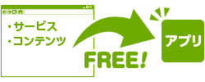
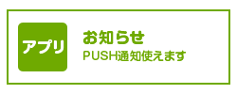
｜ アプリ化無料サービス 高機能プッシュ通知機能使い放題
□ スマホサイトを無料でアプリ化。アプリがなくてもお申し込みいただけます！
・スマートフォン向けのサイトをお持ちであれば、adcampで無料でアプリ化
いたします。
・アプリ化するメリットは、スマホのホーム画面に、アイコンが表示され、サイトへ
の入口を確保できること！いつも目にはいるので、アクセスする機会が増え、
アクティブ率が大幅に向上します。
・高機能PUSH通知が無料でつかえるので、再訪率も大幅に向上します。
※無料アプリ化とは、スマートフォンのアプリを立ち上げると、ブラウザが立ち上がりクライアントのスマートフォン向けのウェブサイトが表示されるアプリの無料作成サービス。アプリのアイコンと、表示させるURLをご入稿いただくだけで、無料で作成をいたします。このアプリには、高機能PUSH通知の機能も内包されてますので、adcampの管理画面から、様々な機能のPUSH通知を無料でご利用いただけます。
ご案内資料
□ 高機能プッシュ通知のシステムが無料でご利用いただけます。
・メールよりも遥かにパフォーマンスの高い「プッシュ通知」の機能を、
adcampの管理画面から無料で自由にご利用いただけます。
・インストールしてから１日後のユーザー、２日後のユーザーに○時○分に通知
といったステップ式の通知機能や、○月○日○時に一斉送信など、とても高機能な
システムを提供しております。
・プッシュ通知をうまく使う事で、再訪率が大幅に向上します。
メディアインデックス株式会社
〒100-0014 東京都千代田区永田町2-14-3 東急不動産赤坂ビル6F TEL:03-3580-6711 Mail: adcamp@mediaindex.co.jp

Slide 5
｜ 導入方法
□ 導入は簡単！
・導入は簡単。既にアプリをお持ちであれば、adcamp SDKを入れるだけ！
・無料アプリ化サービスを利用する場合は、導入作業は不要になります。
・成果ポイントを変更する場合は、希望する箇所にタグを埋めて設定完了。
あっというまに導入いただけます。
※SDKを入れずに、タグの出力だけのタイプでも導入は可能です。（この場合は、adcampの提供するPUSH通知サービスはご利用いただけません）あらゆる形式の導入方法でも個別対応が可能ですので、ご希望の場合は、ご相談ください。
メディアインデックス株式会社
〒100-0014 東京都千代田区永田町2-14-3 東急不動産赤坂ビル6F TEL:03-3580-6711 Mail: adcamp@mediaindex.co.jp

Slide 6
｜ ご利用料金 原稿規定
□ CPI,CPA型課金
・インストール型、アクション型の課金形式となります。
・最低単価は1インストールあたり100円〜。最低出稿金額は300,000円〜となります。
・単価、件数等については、お申し込み時にご相談ください。
□ 無料アカウント開設
・アカウントの開設は無料です。初期費用等はありません。
・アカウントを開設いただくことで、SDKの発行、タグの取得が可能となります。
□ 無料付帯サービス
・無料アプリ化サービス、無料高機能プッシュ通知機能は、adcampでプロモーションを実施いただく場合の付帯サービスとなっております。
出稿を停止された場合は、次月以降、プッシュ通知機能はご利用いただけなくなります。（アプリはそのままご利用いただけます。）
□ 原稿規定
・バナーサイズ :320x48pix（１本以上。複数入稿可）
・アイコンサイズ :512x512 pix
・ファイル形式 :JPG/GIF/PNG
メディアインデックス株式会社
〒100-0014 東京都千代田区永田町2-14-3 東急不動産赤坂ビル6F TEL:03-3580-6711 Mail: adcamp@mediaindex.co.jp

Slide 7
｜ お申込み お問い合わせ
□ 広告出稿のお申込み お問い合わせ
ご申込、ご質問等がございましたら、
までお気軽にお問い合わせください。
メディアインデックス株式会社
〒100-0014 東京都千代田区永田町2-14-3 東急不動産赤坂ビル6F TEL:03-3580-6711 Mail: adcamp@mediaindex.co.jp

